Slide 1

Introdução a disciplina de Cálculo Numérico
HelaineFurtado

Slide 2
Desafios científicos:
Antes do século XX:
Conhecer as leis da natureza (mecânica, termodinâmica, eletromagnetismo, evolução da vida, números transfinitos)
Durante o século XX:
Conhecemos as leis (equações), mas queremos resolvê-las. Conquista: previsão numérica do tempo.
Depois do século XX:
Ciência de dados ocupa um papel central na ciência (genômica, astrofísica, meteorologia, mineração de dados, assimilação de dados)

Slide 3
Os quatro paradigmas da ciência
Ciência experimental
~1000 anos
Descrição de fenômenos naturais via observação empírica
Ciência teórica
~400 anos
Generalizações via equações matemáticas
Ciência computacional
~60 anos
Exploração de fenômenos complexos via computação
Ciência de dados
~10 anos
Informações extraídas de grande quantidade de dados (estatística)
T. Hey and S. Tansley and K. Tolle (Editors), The Fourth Paradigm: Data-Intensive Scientific Discovery, Microsoft Research, 2009.

Slide 4
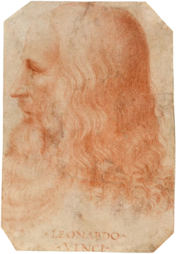
Leonardo da Vinci
Observador da Natureza e do comportamento humano;
O conhecimento baseava-se na experiência, na percepção sensorial da realidade;
Além dos estudos teóricos e da observação, realizava experiências para testar/comprovar suas teorias;
Considera-se este o início da ciência moderna.

Slide 5
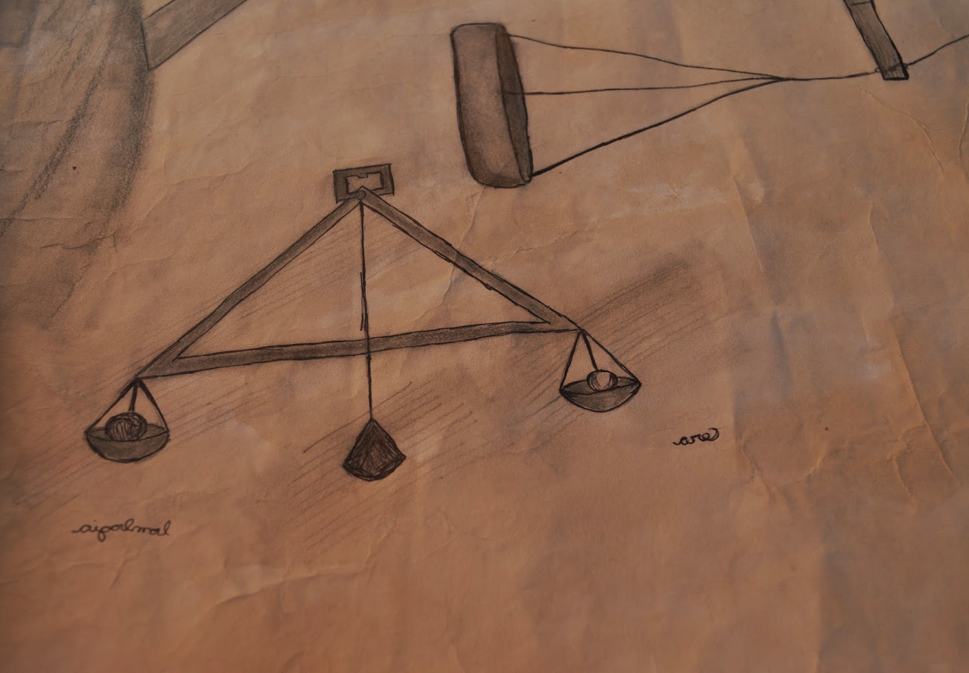
Higronômetro
Foi idealizado para medir as condições atmosféricas.
O funcionamento é igual de uma balança.
Nos pratos são colocados numa parte a cera e na outra o algodão, que se torna pesado quando absorve a umidade.
A régua graduada horizontal indica assim a variação das condições atmosféricas.

Slide 6
Modelos: idealizações/aproximação (simplificação) da realidade
A realidade é muito complexa para ser entendida em todos os detalhes, sendo parcialmente compreendida com o auxílio dos mais diversos tipos de modelos
Modelo
Realidade
Caricatura da realidade
Modelo

Slide 7
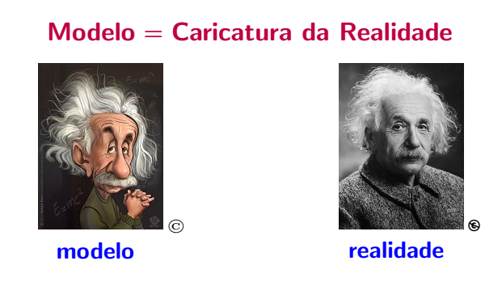

Slide 9
Para toda realidade vários modelos são possíveis

Slide 10
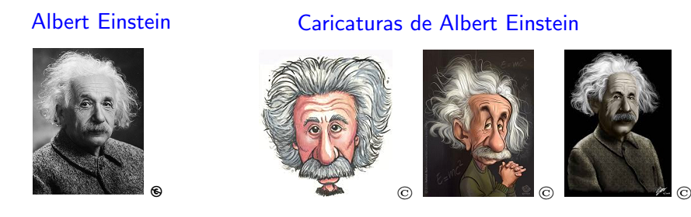

Slide 11
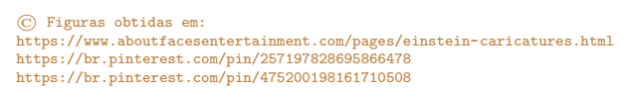

Slide 12
Um bom modelo captura as principais características da realidade de interesse.
Modelos com diferentes níveis de fidelidade podem ser construídos.

Slide 13
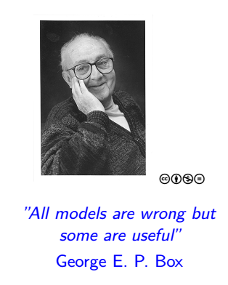
Não pense em um modelo certo ou errado
Pense em um modelo útil ou não útil!!

Slide 14
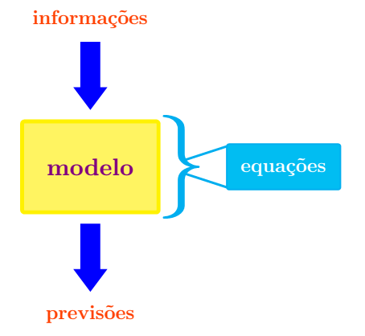
Modelo computacional: uma “máquina” preditiva

Slide 15

O que estudaremos??

Slide 16
Representação Computacional de Números Reais
Resolução de Equações Não Lineares
Resolução de Sistemas Lineares
Interpolação e Ajuste de Curvas
Integração Numérica
Modelos computacionais e algumas aplicações

Slide 17
Avaliação da disciplina
Listas de exercícios
Projeto final

Slide 18
Perguntas?????????
Comentários???

